Slide 1
1例终末期肾病患者
的病例分享
作者：***

Slide 2
CONTENTS
目录
01
疾病概述
02
案例介绍
03
诊疗经过及用药
04
总结思考

Slide 3
01
预计2040年，慢性肾脏病将成为全球第5大死因
成年人连续3个月以上肾小球滤过率（GFR）低于每分钟60ml/1.73m2，或GFR高于每分钟60ml/1.73m2但肾结构有损伤时，即可诊断为CKD[1]。
根据GFR、尿蛋白水平，可以将慢性肾脏病分为1~5期^{[1]}，当GFR低于每分钟15ml/1.73m2时，被认定为肾功能衰竭（RF），随着CKD的缓慢进展，进入第5期后出现尿毒症，临床上称之为终末期肾病（ESRD）。
2020年，据世界卫生组织统计，全球CKD患病率为10.1%~13.3%，超过了糖尿病、慢性阻塞性肺疾病、抑郁症等疾病，死亡率从2000年的8.13%上升到2019年的13%，死因从第13位上升到第10位，预计2040年将成为全球第5大死因^{[2]}。
[1]上海市肾内科临床质量控制中心专家组. 慢性肾脏病早期筛查、诊断及防治指南（2022年版）[J]. 中华肾脏病杂志, 2022, 38(5): 453-464.
[2] World Health Organization. World Health Statistics 2020. Geneva: World Health Organization, 2020.

Slide 4
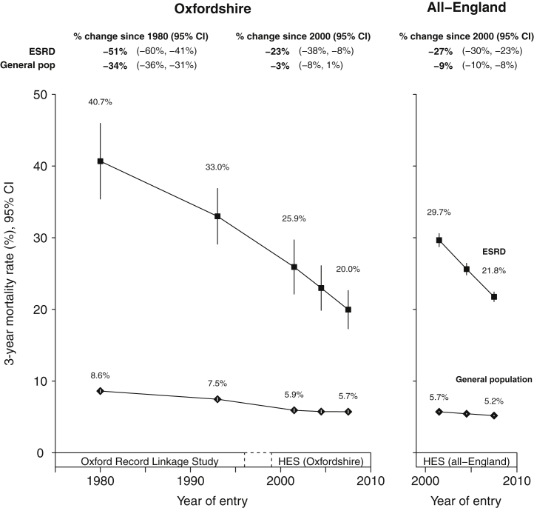
01
肾脏替代治疗是降低肾衰竭死亡的有效手段
肾脏替代治疗（RRT）^{[1]}是利用血液净化技术清除体内代谢废物，改善尿毒症患者临床不适症状的部分肾脏功能替代治疗方法，主要包括血液透析（HD）、腹膜透析（PD）和肾移植（KT）。
2020年国际肾脏学会发布的临床调查研究数据显示，尿毒症患者在接受透析治疗后，平均寿命可延长5~10年，如果积极配合治疗可维持寿命20年以上，最高达40年^{[2]}。
一项回顾性研究显示，接受治疗的终末期肾病患三年全因死亡率下降了约一半^{[3]}（相对下降51%，95%CI=41~60%)。（图）
[1]徐佳莹,于洗河.肾脏替代治疗的应用与效益研究进展[J].卫生经济研究,2023,40(03):24-28+31.
[2]International Society Of Nephrology. Advancing Kidney Health Worldwide [EB/OL]. (2021-01-01)[2023-10-31].https://www.theisn.org/.
[3]Storey BC, Staplin N, Harper CH, et al. Declining comorbidity-adjusted mortality rates in English patients receiving maintenance renal replacement therapy. Kidney Int. 2018;93(5):1165-1174. doi:10.1016/j.kint.2017.11.020

Slide 5
CONTENTS
目录
01
疾病概述
02
案例介绍
03
诊疗经过及用药
04
总结思考

Slide 6
02
病情介绍
（一）患者基本信息
姓名、性别、年龄：
主诉：
现病史:
既往史:
个人史:
婚育史:
家族史:

Slide 7
02
病情介绍
（二）病情介绍
一般情况:
生命体征:

Slide 8
02
病情介绍
（二）病情介绍
血常规：

Slide 9
02
病情介绍
（二）病情介绍
血生化：

Slide 10
02
病情介绍
（二）病情介绍
凝血功能：

Slide 11
02
病情介绍
（二）病情介绍
血涂片：

Slide 12
02
病情介绍
（二）病情介绍
肝功能：

Slide 13
02
病情介绍
（二）病情介绍
肾功能：

Slide 14
02
病情介绍
（二）病情介绍
免疫检查：

Slide 15
02
病情介绍
（二）病情介绍
尿常规：

Slide 16
02
病情介绍
（二）病情介绍
大便常规：

Slide 17
02
病情介绍
（二）病情介绍
电解质检查：

Slide 18
02
病情介绍
（二）病情介绍
心肌酶：

Slide 19
02
病情介绍
（二）病情介绍
心电图：

Slide 20
02
病情介绍
（二）病情介绍
其他辅助检查：

Slide 21
02
病情介绍
（二）病情介绍
影像学检查（有则记录）：

Slide 22
02
病情介绍
（三）病情诊断
临床诊断
初步诊断：
最终诊断：
分期/分类/分型
其他诊断（有则记录）

Slide 23
CONTENTS
目录
01
疾病概述
02
案例介绍
03
诊疗经过及用药
04
总结思考

Slide 24
03
诊疗经过及用药
（一）治疗方式
（二）治疗方案

Slide 25
03
诊疗经过及用药
（三）治疗过程：
有无治疗延迟：原因、证据
无治疗减量：原因、证据
有无更换其他方案：原因、证据、具体方案

Slide 26
03
诊疗经过及用药
（四）随访：
实验室检查
合并用药（有则记录）
药物名称
单次给药剂量
给药频率
用药原因
开始日期
是否持续使用
结束日期
不良事件：
严重不良事件：

Slide 27
03
诊疗经过及用药
（五）治疗疗效及转归

Slide 28
CONTENTS
目录
01
疾病概述
02
案例介绍
03
诊疗经过及用药
04
总结思考

Slide 29
03
总结思考
请用一段话总结该案例的特殊性及诊疗过程中引发的思考

Slide 30
03
总结思考
利益冲突说明

Slide 31
03
总结思考
参考文献
Reference list
[1]
[2]
[3]

Slide 32
感谢聆听！

